Slide 1
Лабораторная работа №3
Markdown Юсупова Амина Руслановна

Slide 2
Цели и задачи работы

Slide 3
Цель лабораторной работы
Целью данной работы является освоение процедуры оформления отчётов с помощью легковесного языка разметки Markdown и генерация документов в форматах PDF и DOCX с использованием системы Quarto.

Slide 4
Процесс выполнения лабораторной работы

Slide 5
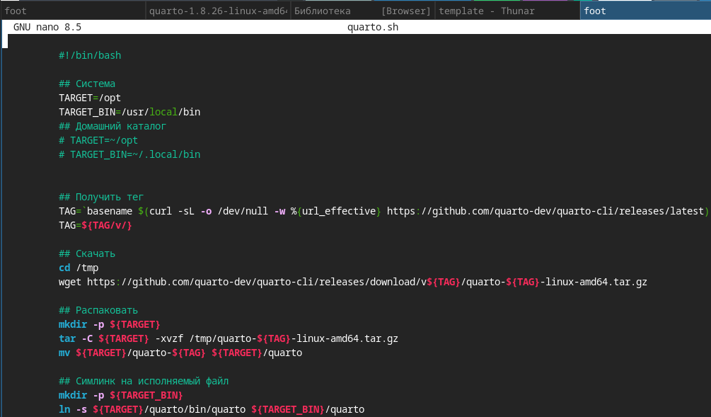
Установка необходимого ПО
Для работы потребовались Pandoc, Quarto и фильтр pandoc-crossref. На скриншоте показан процесс установки Quarto с помощью скрипта.
Установка Quarto

Slide 6
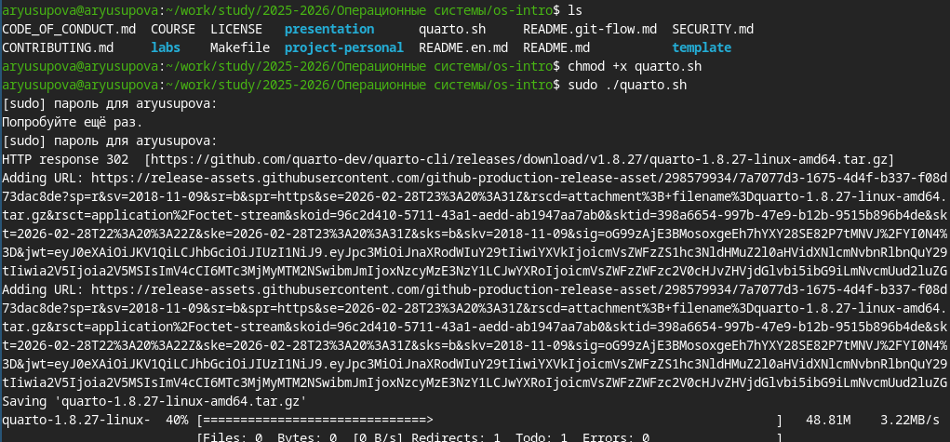
Активизация файла quarto.sh
Для автоматизации сборки использовался Quarto. Делаем файл quarto.sh исполняемым
Quarto

Slide 7
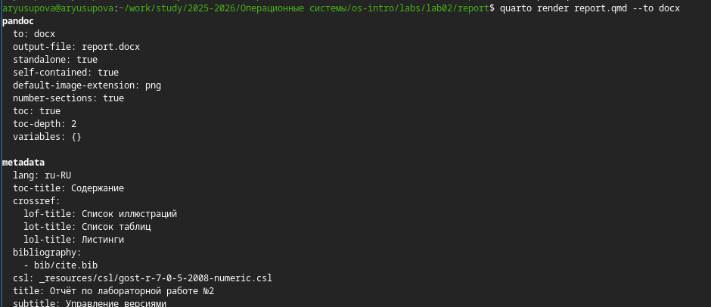
Компиляция в формат DOCX
С помощью Quarto был сгенерирован отчёт в формате Microsoft Word.
Компиляция в DOCX

Slide 8
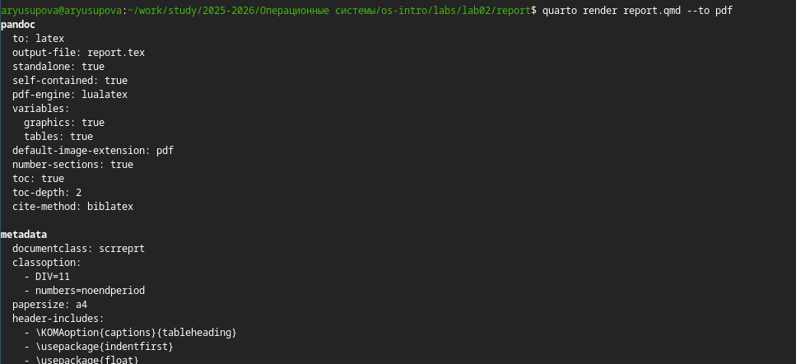
Компиляция в формат PDF
Аналогично получена PDF-версия отчёта с использованием LuaLaTeX.
Компиляция в PDF

Slide 9
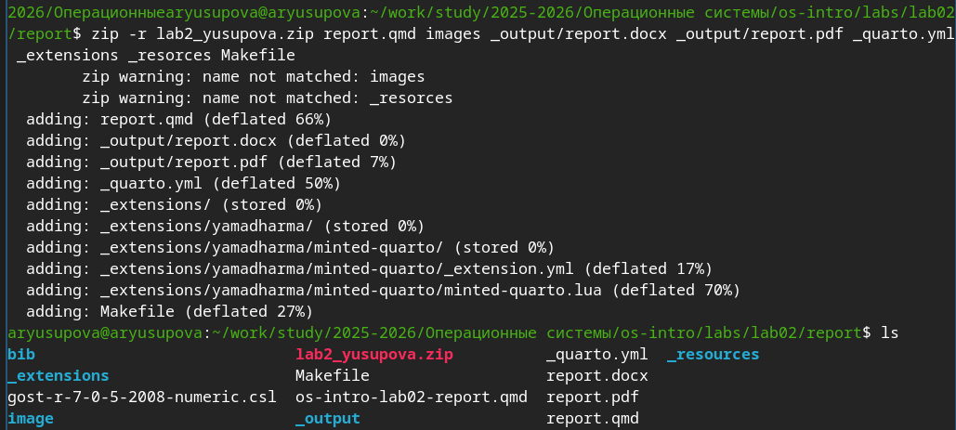
Создание архива для сдачи
В соответствии с заданием все необходимые файлы (исходник, скриншоты, сгенерированные документы, конфигурация) были упакованы в архив.
Создание архива

Slide 10
Выводы по проделанной работе

Slide 11
Вывод
В ходе выполнения лабораторной работы я освоила синтаксис языка разметки Markdown, научилась использовать Quarto для генерации отчётов в форматах PDF и DOCX, а также подготовила архив с результатами для сдачи.

